Slide 1
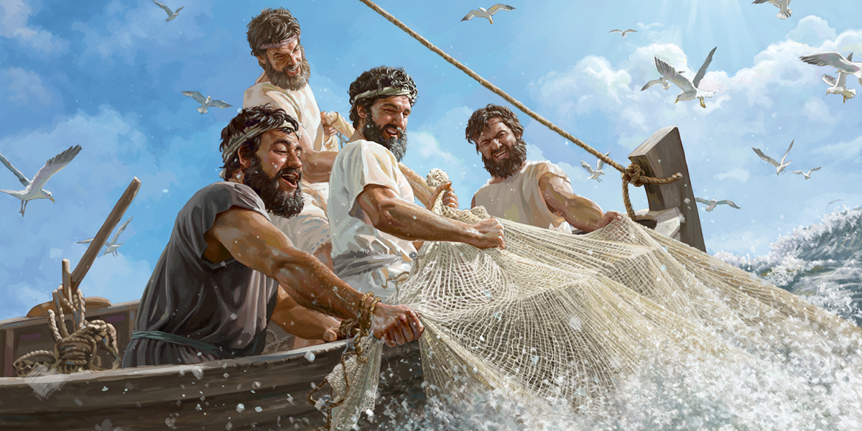
LAS BARCAS
DE GALILEA

Slide 2
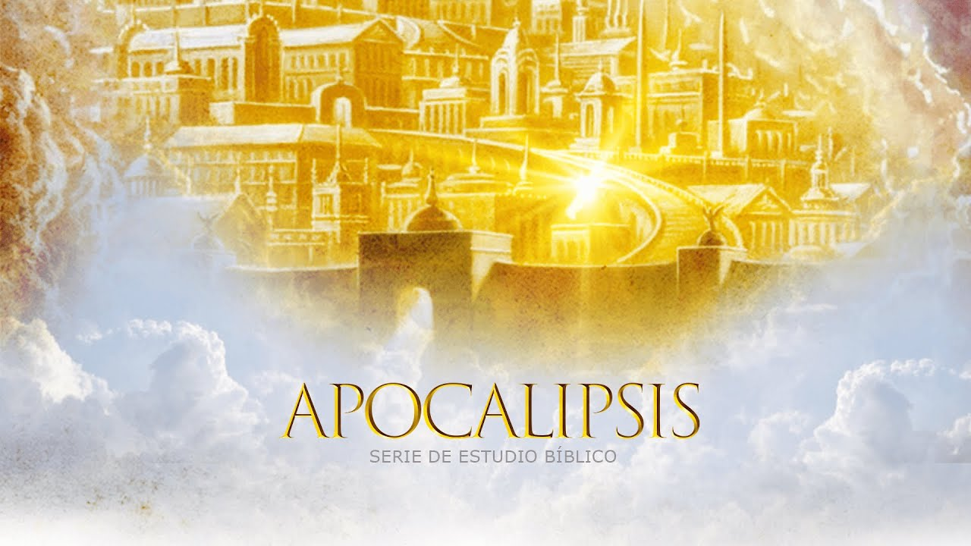

Slide 3
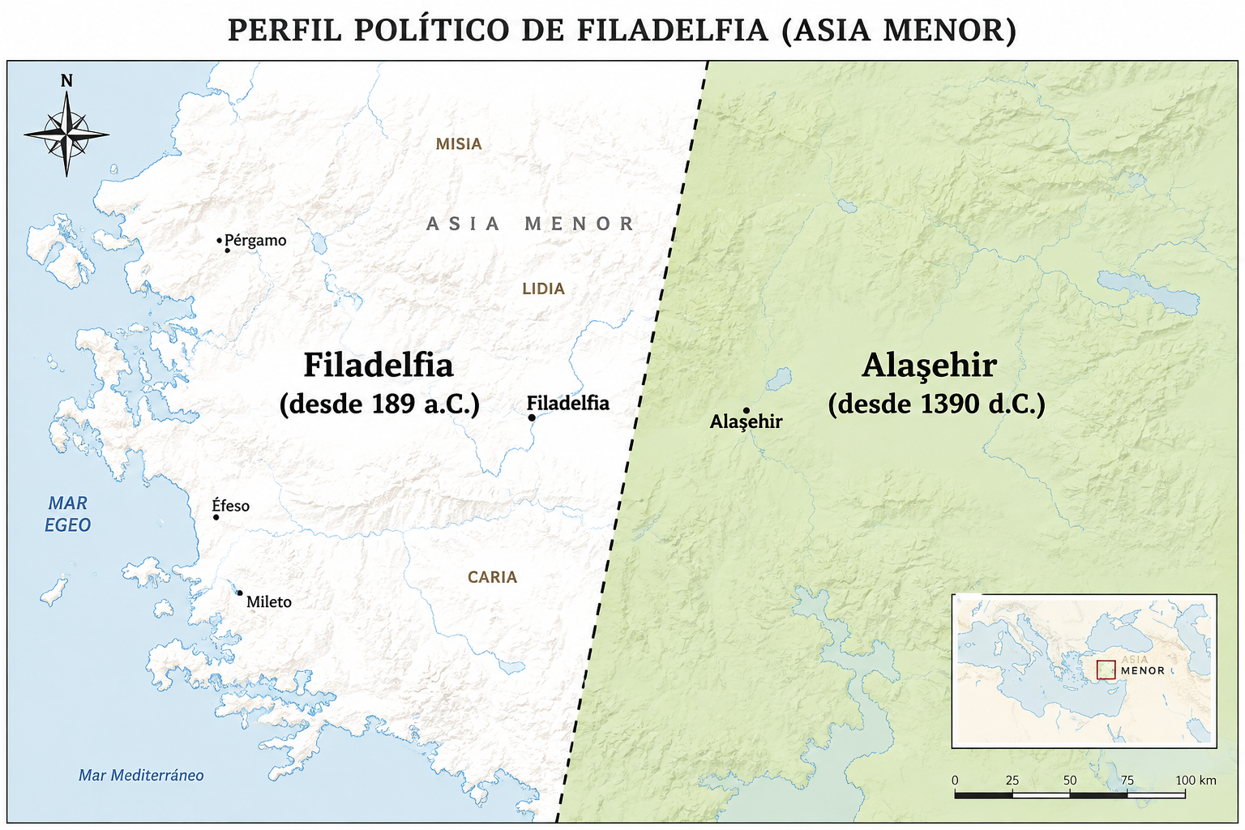
El mensaje a la iglesia en Filadelfia (Ap.3:7–13)
Antecedente histórico. La ciudad de Filadelfia fue fundada el año 189 a.C. por el rey Eumenes II, durante la dinastía de los atálidas, sucesores de los generales del gran Alejandro de Macedonia. La llamó Filadelfia en honor a su hermano Filadelfo (del griego φιλαδελφία filadelfia, que significa “amor fraternal”).
La ciudad se mantuvo como lugar de fuerte religiosidad cristiana, con variantes a lo largo del tiempo, hasta que fue tomada por el imperio otomano (islámico) en el año de 1390. Allí se le cambió el nombre, de FIladelfia a Alaşehir (que significa "ciudad multicolor"), Se produjo gran persecución contra el cristianismo, y hubo tres grandes genocidios al inicio del siglo XX, que sumaron alrededor de dos millones de cristianos asesinados por el islam.

Slide 4
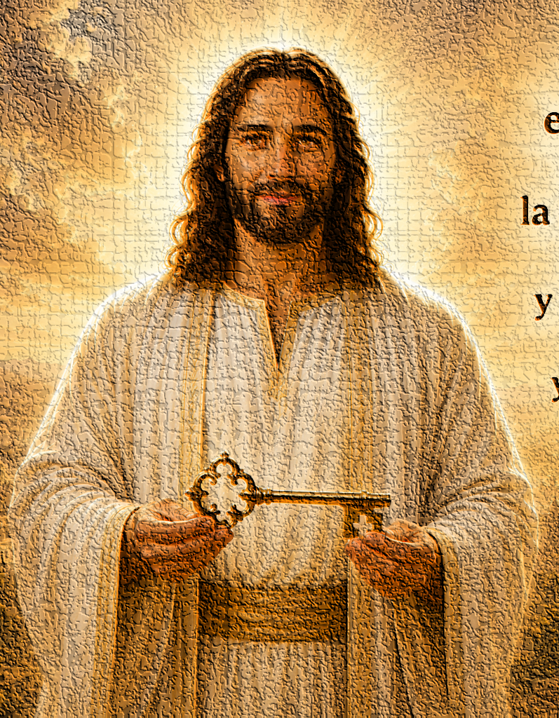
El Remitente (Ap.3:7)
El Señor Jesús Se presenta como “el Santo, el Verdadero, el que tiene la llave de David, el que abre y ninguno cierra, y cierra y ninguno abre.” Es una voz de respaldo y amparo a la iglesia en Filadelfia, de “poca fuerza”, pero fiel (3:8).
“El Santo”, porque Él es el que aprueba la fidelidad de una iglesia santa.
“El Verdadero”, quien desenmascara a los que se presentan como pueblo de Dios sin serlo.
“La llave de David”, de la profecía de Is.22:22, expresando acceso seguro al Reino.
“El que abre y ninguno cierra, y cierra y ninguno abre”, expresión que deja en claro que quien tiene la última palabra en la marcha de la iglesia es el Señor de la iglesia.

Slide 5
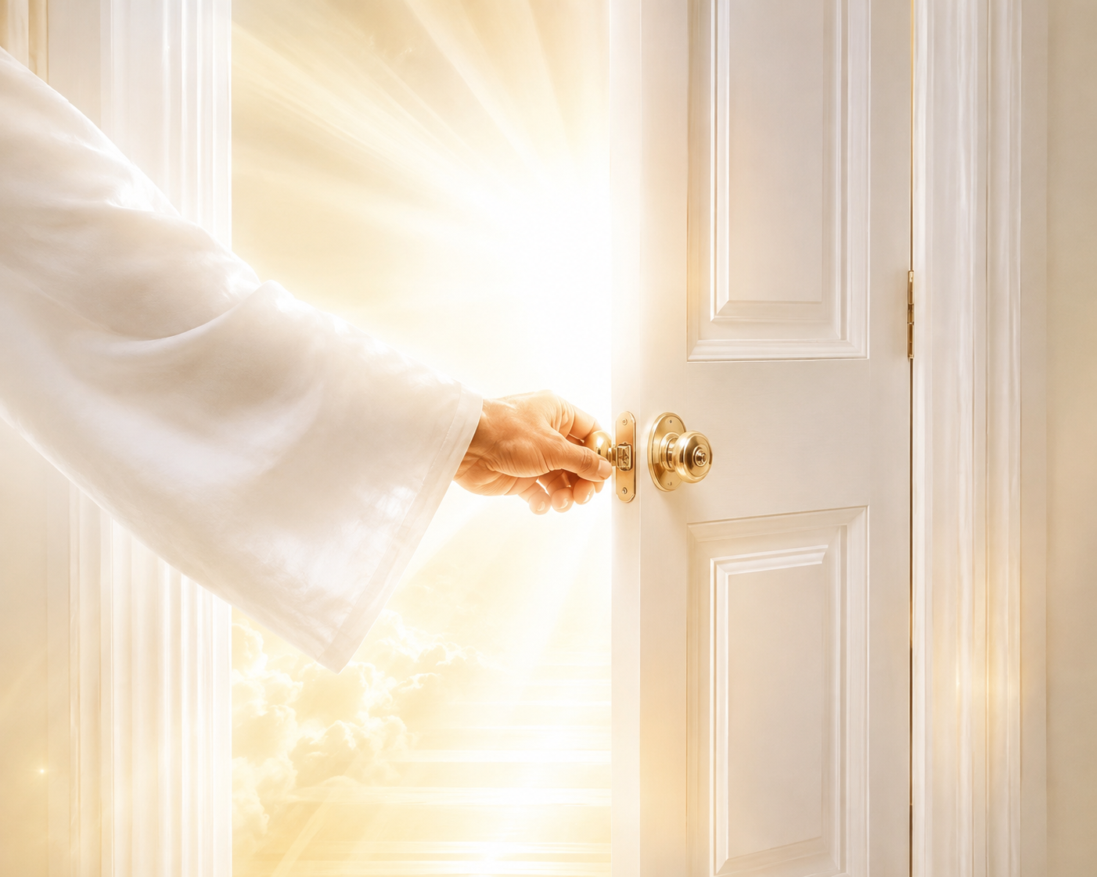
“Yo conozco tus obras...” (Ap.3:8)
El Señor no detalla cuáles son esas obras, pero se deduce que son buenas, fructíferas. Por eso le abre a la iglesia una puerta, “la cual nadie puede cerrar”. La iglesia en Filadelfia es fiel a la Palabra de Dios y al testimonio de Jesucristo; aunque tiene oposición, se mantiene firme. Los biblistas entienden que es la puerta abierta del Reino con abundante gracia para servir al Señor en la difusión eficaz del evangelio.
Humillación a los de“la sinagoga de Satanás” (3:9)
JESUCRISTO mismo hará que unos “que se creen ser judíos y no lo son, sino que mienten” saldrán de su “sinagoga de Satanás” y caerán a los pies de los de la iglesia en Filadelfia y reconocerán que sobre ellos está el amor del Señor. Las dos iglesias que sólo reciben alabanza sin objeción por parte del Señor – Esmirna y Filadelfia – han sido acosadas por los de una “sinagoga de Satanás”, por unos que “se dicen ser judíos y no lo son”. Aquí procede recordar las palabras de Juan acerca de JESÚS: “A lo suyo vino, y los suyos no Le recibieron. Mas a todos los que Le recibieron, a los que creen en Su nombre, les dio potestad de ser hechos hijos de Dios.” (Jn.1:11,12). Allí está la diferencia que hace la Biblia entre los que son verdaderos judíos y los que sólo dicen serlo.

Slide 6
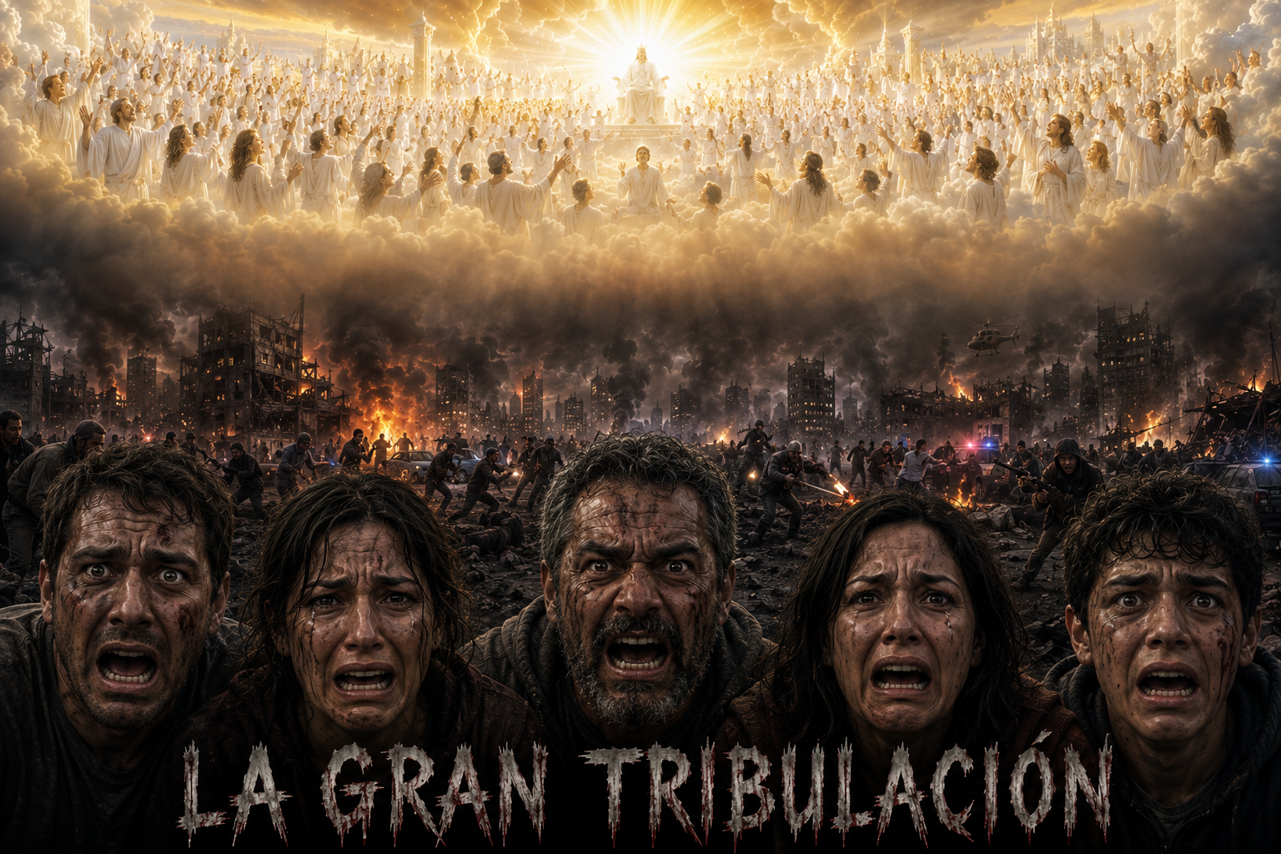
“Yo también te guardaré de la hora de la prueba...” (Ap.3:10)
En este verso hallamos una promesa del SEÑOR que viene a la iglesia como recompensa por mantenerse firme, perseverante y sin claudicar, aunque ha tenido fuerte oposición: “…te guardaré de la hora de la prueba que ha de venir sobre el mundo entero”.
Varios versos de la Biblia, entre ellos: Dn.12:1; Mt.24:21-22; Ap.3:10; 7:14 anticipan un tiempo de gran tribulación sin precedentes que vendrá sobre el mundo, como cuestión cercana al retorno de Cristo. Él promete a la iglesia en Filadelfia – y vemos aquí la representación de la iglesia fiel, la que persevera en la voluntad de Dios – que Él la guardará de esa dura experiencia. Aquí llamamos la atención a una palabra: la preposición de (“te guardaré de la hora…”). El Nuevo Testamento interlineal griego – español traduce resueltamente: “te guardaré fuera de la hora de la prueba”.
σε τηρήσω ἐκ (ek) τῆς ὥρας τοῦ πειρασμοῦ
a ti guardaré fuera de la hora de la prueba
Es una promesa del Señor con la que bendice a toda Su iglesia: En la crueldad de la gran tribulación, los creyentes firmes en la fe estarán fuera ἐκ (ek) de esa terrible temporada. Esto será gracias al arrebatamiento de la iglesia, cuando Jesucristo regrese. Sobre esto trataremos más adelante en nuestro estudio de Apocalipsis.

Slide 7
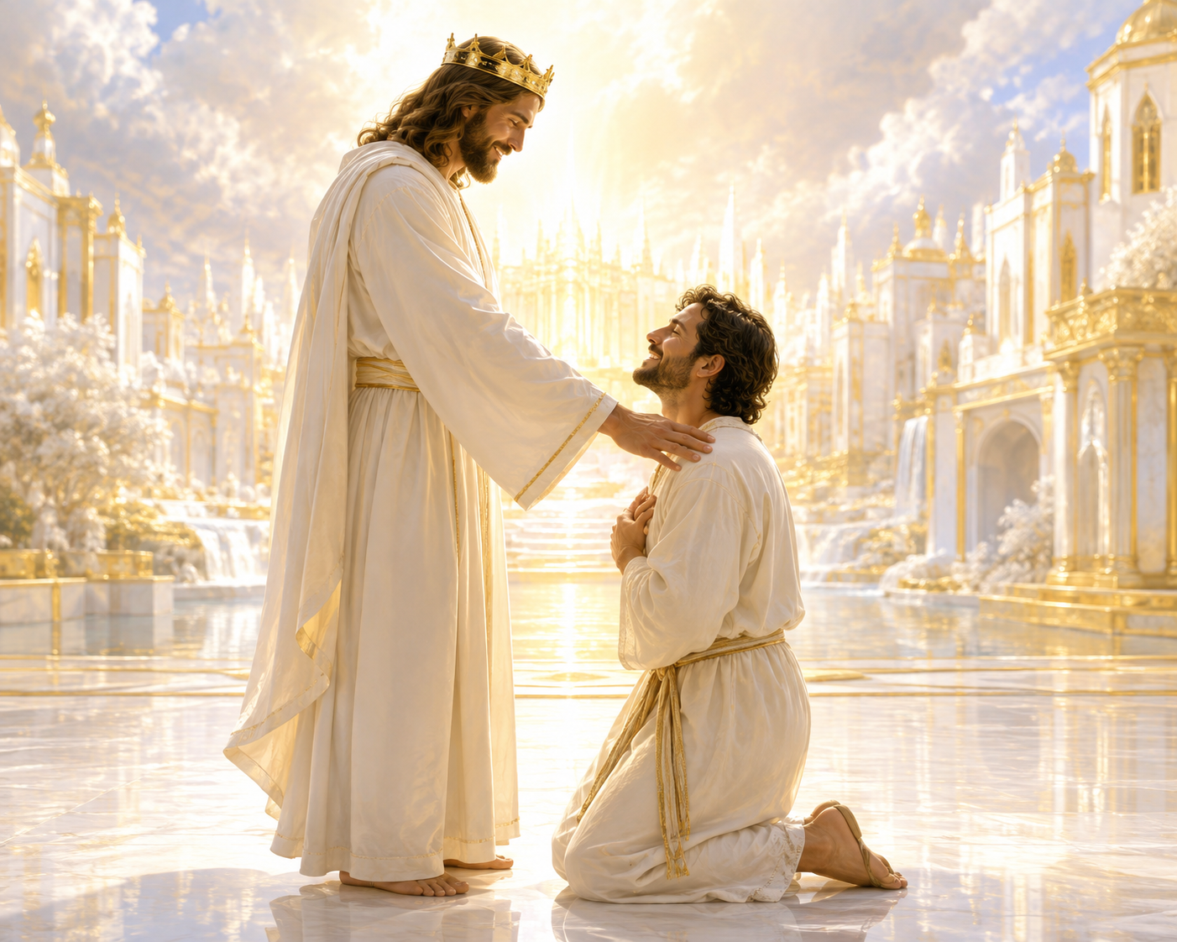
Advertencia y recompensa (3:11 y 12)
“He aquí, Yo vengo pronto…”. Sólo los indoctos e inconstantes pueden persistir en la necedad que denuncia 2ª Pe.3:3ss. Ya sabemos que ese “pronto” sobre el retorno de Cristo significa, sobre todo, que será intempestivo, y que está dicho para que no sea nuestro empeño saber el cuándo de Su retorno, sino en el cómo de nuestra preparación para Su venida. Retener lo que tenemos es la consigna, como anticipándonos a alguien que pretenda arrebatarnos esa recompensa que nos está preparada por nuestro caminar en fidelidad y temor de Dios.
“Al que venciere…”. Esto de ser “columna en el templo de mi Dios” y de llevar escritos los Grandes Nombres – “el nombre de MI DIOS”, “el nombre de la ciudad de MI DIOS”, y “MI nombre nuevo” – expresa propiedad, identificación y pertenencia. Como si Cristo dijera: “Tú eres de Dios. Tú perteneces a Su ciudad (la nueva Jerusalén). Tú eres mío.” Lo de ser “columna en el templo de mi Dios” y nunca más salir de ahí es permanencia y dignidad. Los falsos te repudiarán de su recinto, pero DIOS te recibe y te honra.
“El que tenga oídos para oír…”. (3:13)
Estas son palabras de gozo y esperanza que se reciben por fe y con gratitud.

Slide 8
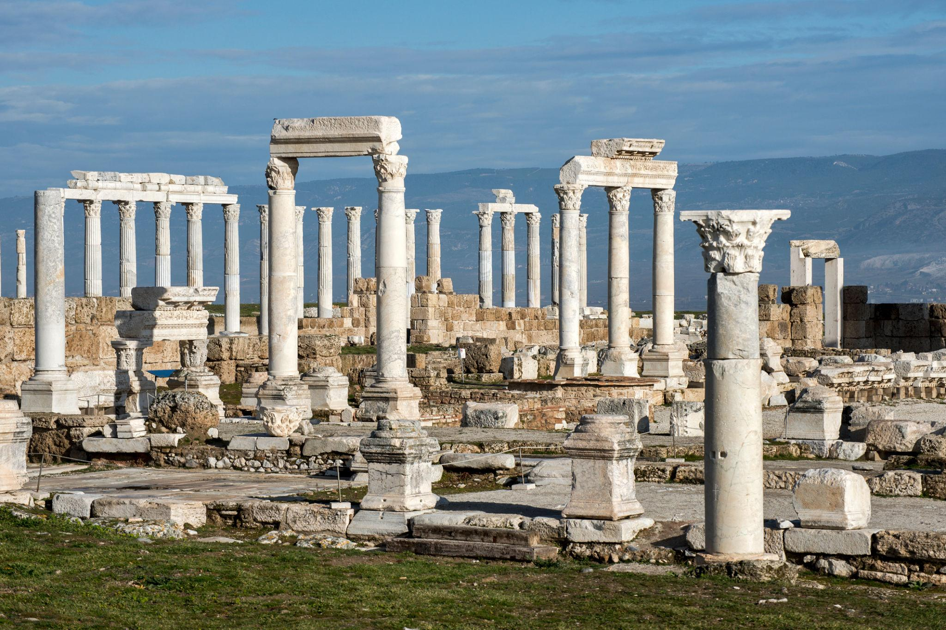
El mensaje a la iglesia en Laodicea (Ap.3:14-22)
La iglesia en Laodicea es mencionada por Pablo en su carta a los colosenses; allí él da instrucción de que esa carta sea leída a la iglesia en Laodicea (Col.4:15-16); así que su historia de cristianismo no empieza en Apocalipsis.
Saber del contexto histórico de la ciudad es importante, porque provee información que ayuda a entender lo que JESÚS va a decir a la iglesia allí ubicada.
La ciudad fue azotada por fuertes terremotos; en el año 60 hubo uno tan fuerte que la dejó muy estropeada. El imperio romano ofreció su ayuda, pero los laodicenses la rechazaron, porque dijeron que no era necesario, pues ellos tenían suficientes recursos para hacerse cargo; en efecto, así lo hicieron. La ciudad era muy rica, y esto hizo de la gente muy orgullosa; en la industria textil fueron famosos, especialmente se menciona la comercialización de una lana negra de alto precio. Eran conocidos por sus avances en la medicina, especialmente en el cuidado de los ojos.
La ciudad no tenía manantiales naturales de agua; pero gracias a sus recursos se proveían de agua de otros lugares a través de acueductos, solamente que el líquido llegaba con temperatura tibia y arrastrando minerales, lo que hacía que su sabor no sea agradable.
Ruinas de la antigua ciudad de Laodicea

Slide 9
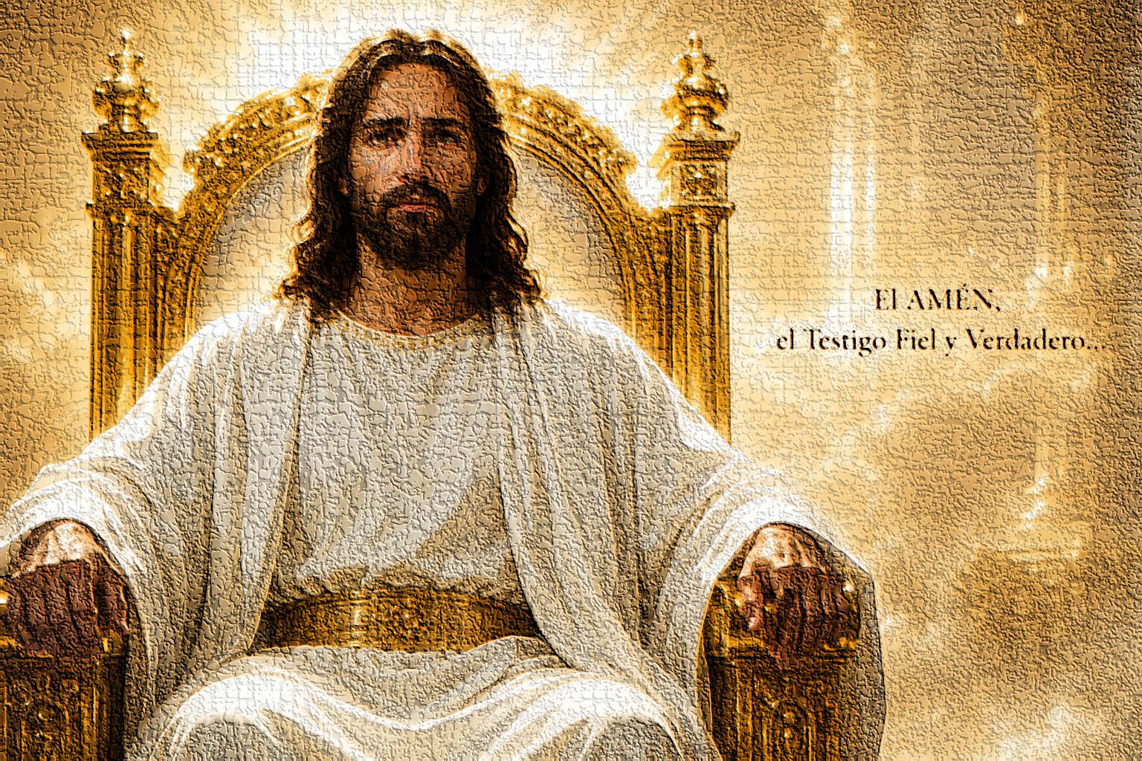
El Remitente (v.14)
“El AMÉN”. De Cristo es la palabra determinante, no la opinión del líder o de la iglesia misma.
“El Testigo Fiel y Verdadero”. Es enteramente digno de fiar, y Él es la Verdad misma.
“El principio de la creación de Dios”. Es de quien todo procede, por medio de Él fueron creadas todas las cosas (Jn.1:3; Col.1:16); por lo mismo, de Él es la autoridad absoluta.
La evaluación de la iglesia (vs.15-17)
“Yo conozco tus obras, que ni eres frío ni caliente…”. El Señor confronta a la iglesia con la realidad de que ella ha cedido a la influencia de la ciudad misma: arrogante, presumida, sin compromiso y sin dependencia de Dios. Relaciona lo desagradable del agua tibia con la tibieza espiritual que padece, y le advierte: “Te vomitaré de mi boca”.

Slide 10
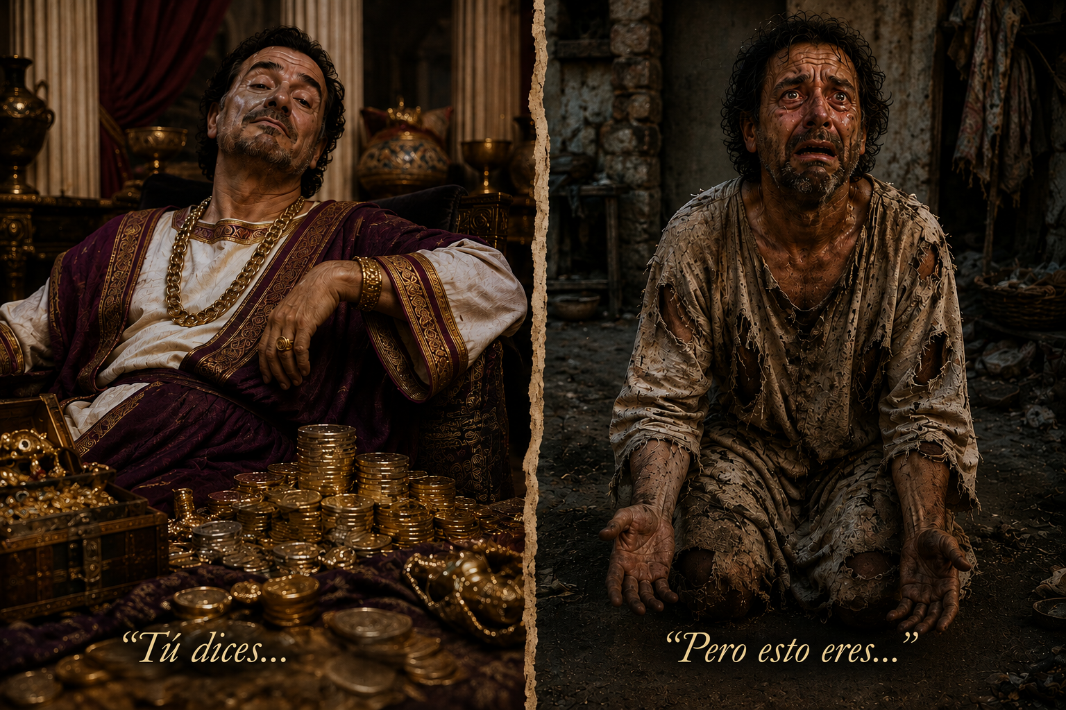
“Porque tú dices: Yo soy rico…, de ninguna cosa tengo necesidad”. Era el léxico de toda una ciudad fatua, pretensiosa, que estaba adherido al estilo de la iglesia en Laodicea. El Señor le declara: “eres un desventurado, miserable, pobre, ciego y desnudo”. Es que el que pesa los corazones no se detiene en las apariencias; la iglesia padecía de pobreza y ceguera espiritual.
Llamado al arrepentimiento (vs.18-19)
“Yo te aconsejo que de Mí compres oro refinado en fuego, para que seas rico; y vestiduras blancas para vestirte, y que no se descubra la vergüenza de tu desnudez, y unge tus ojos con colirio, para que veas.” (v.18). El lenguaje es figurado, pero expresa real riqueza espiritual, pureza y santidad, discernimiento de lo espiritual; porque la verdadera riqueza procede de la vida de Cristo, “el AMÉN, el Testigo Fiel y Verdadero”, y no de la vana opinión humana.

Slide 11
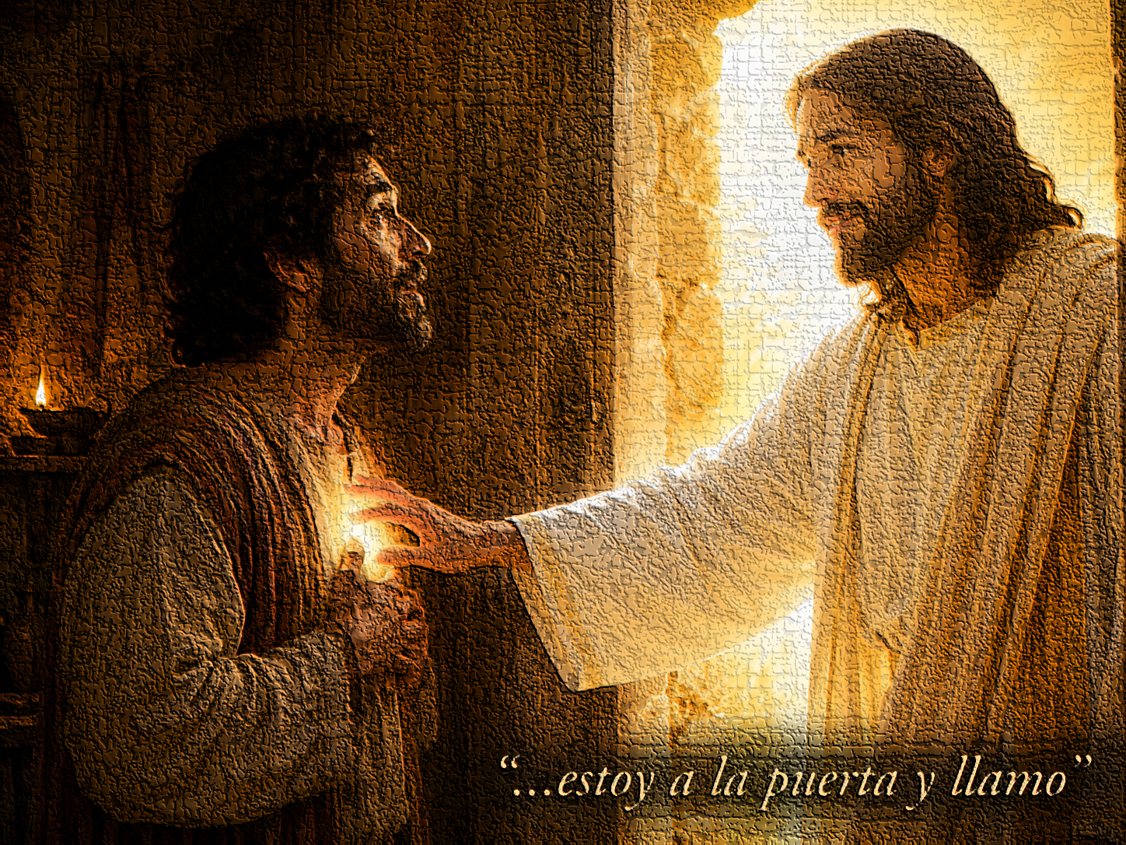
“Yo reprendo y castigo a todos los que amo; sé, pues, celoso, y arrepiéntete.” (v.19).
Es lo mismo que antes ya ha sido dicho: “Jehová al que ama castiga” (Pr.3:12). La reprensión y el castigo del Señor no son sino conductas de Su amor, buscando que Sus hijos se vuelvan a Él. Su llamado al celo, al cuidado, y al arrepentimiento, también lo son. ¿Cómo olvidar que este es el proceder de Su benignidad? (Ro.2:4).
El llamado de Su amor (Ap.3:20).
Este versículo que tanto hemos usado para la evangelización efectiva es en realidad un llamado a una iglesia para salir de su tibieza, abriéndole la puerta del corazón a JESÚS, para reparar la relación con Él, y retomar acercamiento y disfrute de intimidad.
“Si alguno oye mi voz, y abre la puerta…”. El Señor no está callado, y sigue llamando; está esperando respuesta, y Su ofrecimiento es de amor profundo:
“…entraré a él, y cenaré con él, y él conmigo.”

Slide 12
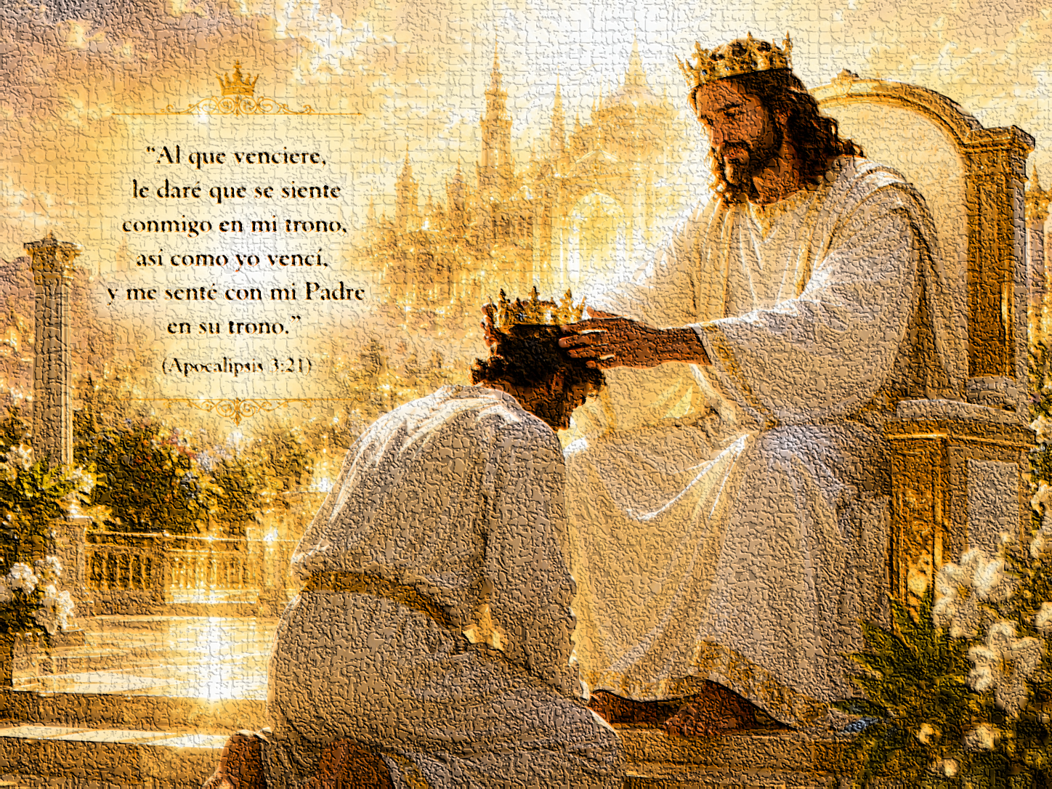
“Al que venciere…” (v.21)
Esta es una distinción de honor que el Señor ofrece, compartiendo con Él en Su ambiente de gloria.
“El que tiene oídos…” (v.22)
Y a cada Iglesia el Espíritu Santo habla, guiando en la voluntad de Dios, empoderando a Sus siervos para cumplir la gran comisión, santificando a los creyentes para permanecer firmes esperando el retorno de Jesucristo.

Slide 13
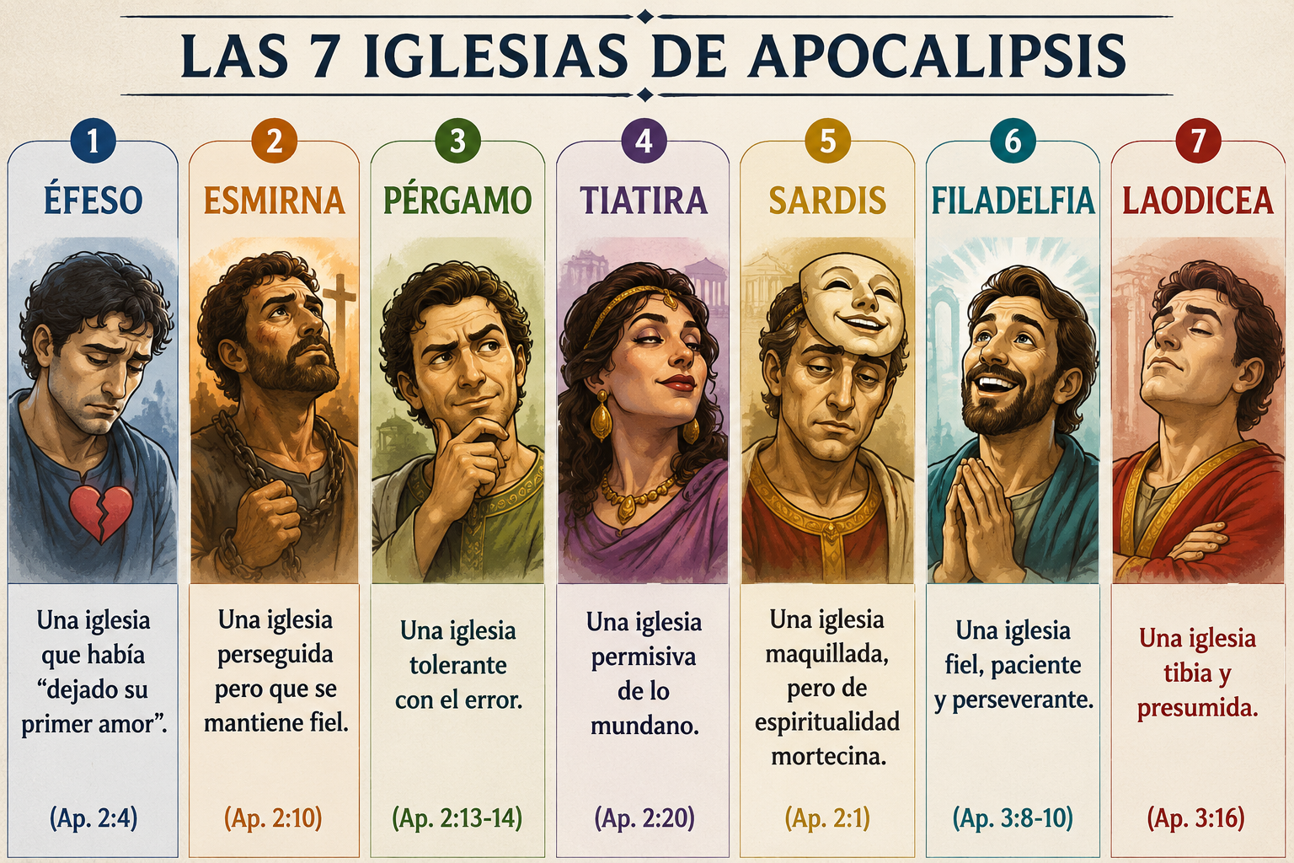
Hemos atendido al mensaje de JESUCRISTO enviado a 7 iglesias del Asia Menor, que expresan realidades posibles de vivir en la iglesia de todos los tiempos. Exhortación, alabanza, reprensión, demanda, advertencia, llamado al arrepentimiento, recompensa fueron constantes en estas iglesias, y frases claves con clara intención.

Slide 14
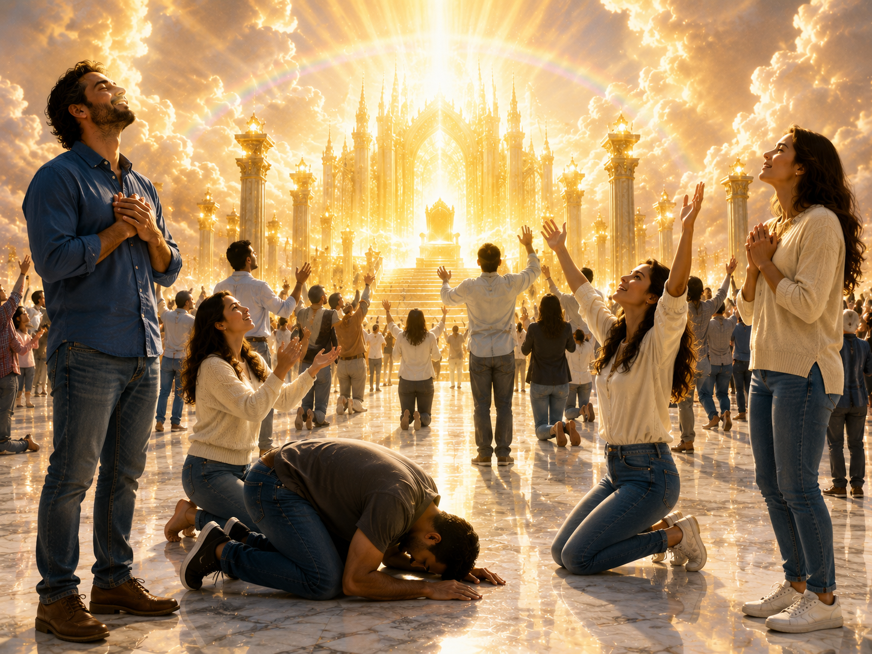
Y advertimos que lo dicho por el Señor a cada iglesia y su pastor o líder principal, calza también en nuestra experiencia personal. Y hemos sido exhortados, amonestados, advertidos y llamados a responder desde la sinceridad del corazón.
No nos permitamos dejar pasar esto tan sólo como un estudio, para solamente saber y almacenar conocimiento. Si la indiferencia, la arrogancia, la sensibilidad, la fidelidad, la tolerancia a la presión cultural y a la afrenta de doctrinas de demonios, la esperanza viva o la duda han sido reconocidos en nuestra particular realidad, Le debemos a nuestro amado JESUCRISTO una respuesta de la sinceridad de nuestro corazón.
Preparemos nuestro espíritu y nuestra respetuosa atención a todo lo que viene por delante en nuestra atención a este maravilloso libro de Apocalipsis. Que el Espíritu Santo nos guíe a hallar y responder adecuadamente a las interpretaciones de los símbolos, y a sopesar en temor y en esperanza las muchas claras palabras que trae el Señor para nosotros, que somos Su iglesia, de la gran congregación de redimidos de esta generación que Lo espera.
A M É N

